Slide 1



Slide 2


ANÁLISE E DESENVOLVIMENTO DE SISTEMAS
DISRUPTIVE ARCHITECTURES: IOT, IOB & IA
02 – Orientação a Objetos com Python
Prof. Airton Y. C. Toyofuku
profairton.toyofuku@fiap.com.br

Slide 3

Agenda
Introdução;
Criando Classes e Objetos
Construtores e Destrutores;
Encapsulamento;
Propriedades;
Herança e Polimorfismo;
Métodos Especiais;
Aplicações em IA;
Exercicios;

Slide 4
Introdução
O que é orientação a objetos?
Paradigma de programação que visa modelar o mundo real com objetos que possuam caracteristicas e comportamentos;
Por que usar orientação a objetos em Python?
Organização do código para manter clareza, promover reutilização e manutenibilidade;
Utilizar bibliotecas da comunidade;

Slide 5

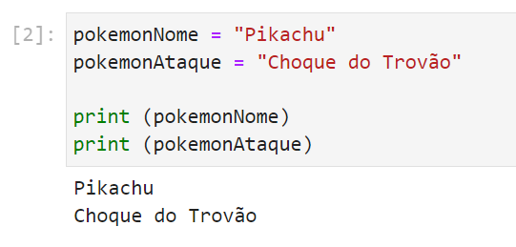
Introdução
Mas como assim??????
Vamos voltar um pouco… no Paradigma Procedural (ou como a gente fazia antes…)

Slide 6
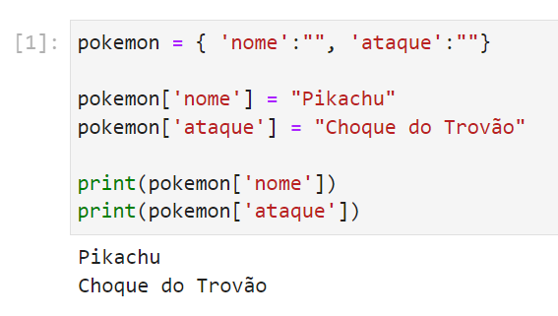
Introdução
Outro jeito de fazer…

Slide 7
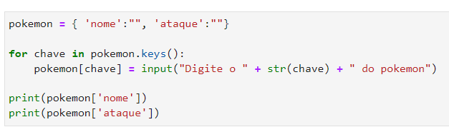
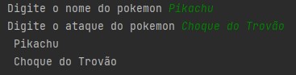
Introdução
Mais um jeito de fazer…

Slide 8
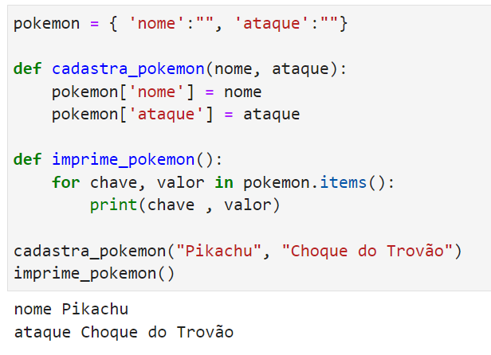
Introdução
Agora com funções!!!

Slide 9
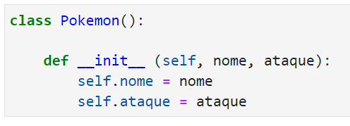
Introdução
Agora vamos fazer isso com CLASSE !!!!
Definição da Classe
Referência ao próprio objeto
Construtor
Valores dos atributos : Parâmetros
Atributos do objeto

Slide 10
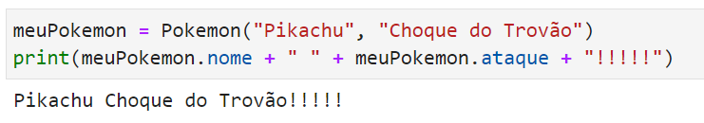

Introdução
Agora vamos fazer isso com CLASSE !!!!
Parâmetros para criação do objeto
Objeto
Classe

Slide 11
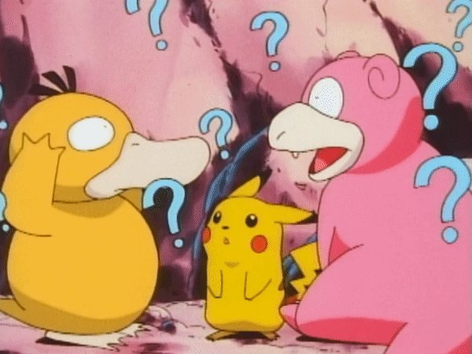
Criando Classes e Objetos
O que é uma CLASSE?
Estrutura de dados que define um modelo para criar objetos com atributos e métodos em comum;
O que são ATRIBUTOS?
São características ou propriedades de um objeto;
O que são MÉTODOS?
São as ações que um objeto pode realizar;
Mas afinal, o que é um OBJETO?
É uma instância de uma classe!
É o que torna uma representação genérica em algo EXPECÍFICO!

Slide 12
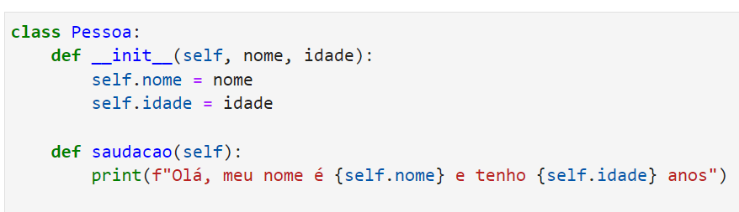
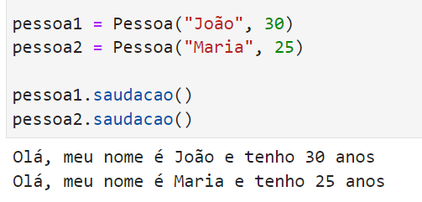
Criando Classes e Objetos
Classe
Especificação do Objeto

Slide 13

Construtores e Destrutores
O Construtor “__init__”
Método especial para criar um objeto a partir de uma classe;
Usado também para inicializar atributos;
É chamado automáticamente quando um objeto é criado;
O Destrutor “__del__”
Método especial para destruir um objeto;
Quando chamado, apaga o objeto e libera a memória ocupada por ele;
É chamado automaticamente quando o objeto é apagado;

Slide 14
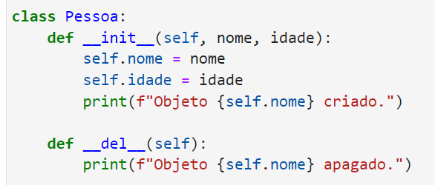
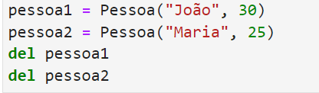
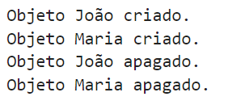
Construtores e Destrutores
Exemplo de uma Classe genérica de “Pessoa”, com seu construtor e destrutor.
Exemplo dos usos do construtor e destrutor da Classe Pessoa.
Resultado.
Notes:
Neste exemplo, a classe Pessoa é definida com dois atributos: nome e idade e um construtor __init__ e destrutor __del__. Dois objetos pessoa1 e pessoa2 são criados como instâncias da classe Pessoa. O construtor é chamado ao criar cada objeto e o destrutor é chamado ao apagar cada objeto

Slide 15
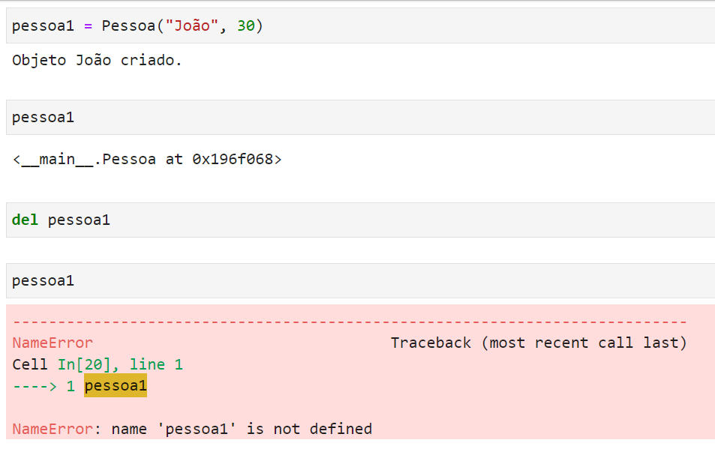
Construtores e Destrutores
Notes:
Neste exemplo, a classe Pessoa é definida com dois atributos: nome e idade e um construtor __init__ e destrutor __del__. Dois objetos pessoa1 e pessoa2 são criados como instâncias da classe Pessoa. O construtor é chamado ao criar cada objeto e o destrutor é chamado ao apagar cada objeto

Slide 16
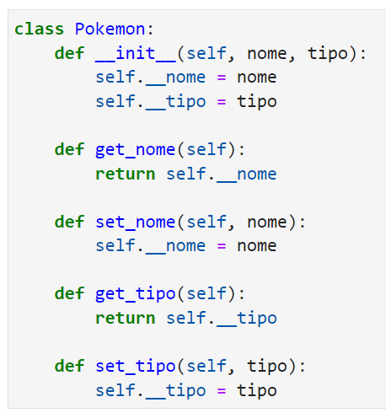
Encapsulamento
O que é ENCAPSULAMENTO?
Permite esconder a implementação detalhada de uma classe;
Fornece uma interface pública para trabalhar com a classe;
Ajuda a garantir integridade e manter a classe segura de modificações;
Como usar Encapsulamento em Python?
Convenção de nomenclatura. Se o método ou atributo começarem com um sublinhado (__), ele é considerador PRIVADO!

Slide 17
Encapsulamento
Os atributos “__nome” e “_tipo” são considerados PRIVADOS!
O acesso é realizado através dos métodos “get_nome” e “get_tipo”;
É possível modificar os parametros através dos métodos “set_nome” e “set_tipo”;

Slide 18
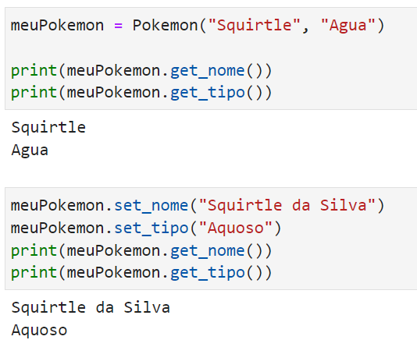

Encapsulamento
São os famosos GETTERS e SETTERS!!!!!

Slide 19

Encapsulamento
E os modificadores de acesso?
NÃO EXISTE o modificador de acesso public!
NÃO EXISTE o modificador de acesso private!
NÃO EXISTE o modificador de acesso protected!
É uma convenção!
Se o atributo ou método começarem com sublinhado (__), ele é considerado privado e NÃO DEVE SER ACESSADO DIRETAMENTE!!!!

Slide 20
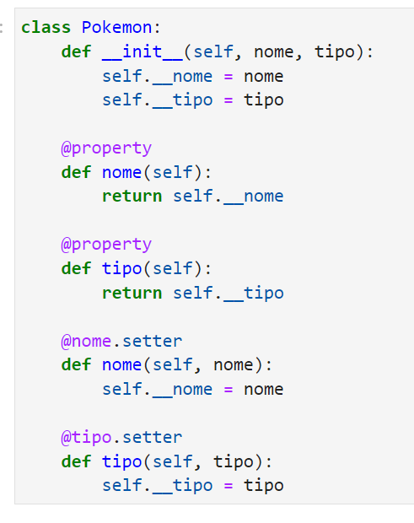
Propriedades
O que são e para que servem?
As propriedades são um recurso em Python que permite acessar os atributos de uma classe de maneira mais controlada e segura;
Mas já não temos os Getters e Setters do Encapsulamento?
Criar métodos com nomes de Get e Set em Python não é muito elegante, e também polui o código...
Então, como resolver isso?
Utilizando a propriedade @property para um método de Get e @atributo.setter para o Set!

Slide 21
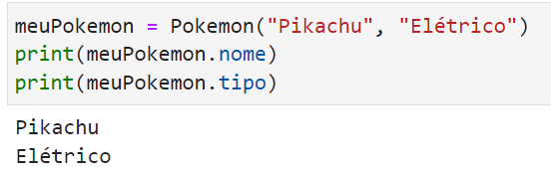
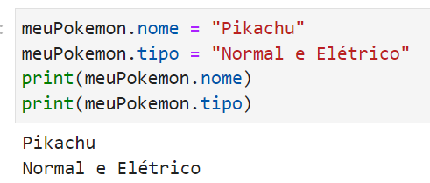
Propriedades
Notes:
Observe que o comando @property transformou o método “getNome” em apenas “nome” e agora podemos acessar o dado armazenado através deste método como se estivéssemos chamando o atributo diretamente. A sintaxe fica muito mais limpa.
Note ainda que o comando @nome.setter transformou o método setNome(self, name) em nome(self, name) e para utilizá-lo fazemos uma atribuição similar à uma variável.

Slide 22
Herança e Polimorfismo
Superclasse:
Classe Base ou Classe Mãe;
Contém os métodos e atributos basicos;
O que é Herança?
Característica mais importante da orientação a objetos;
Permite a criação de novas classes, baseadas em outras classes!
Herda todos os atribuitos e métodos da classe base (classe mãe);
Subclasse:
Classe Derivada ou Classe Filhas;
Herda todas as caracteristicas da Classe Mãe;
Pode adicionar novos atributos e métodos;
Pode sobrescrever atributos e métodos herdades;

Slide 23
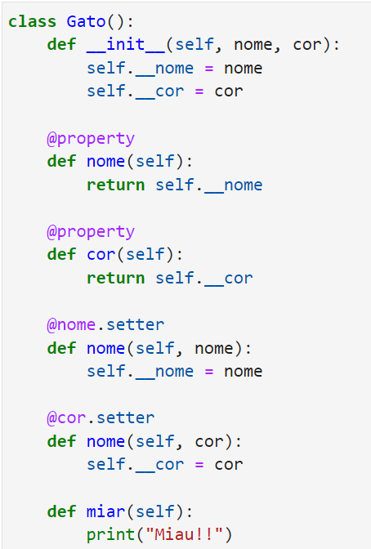
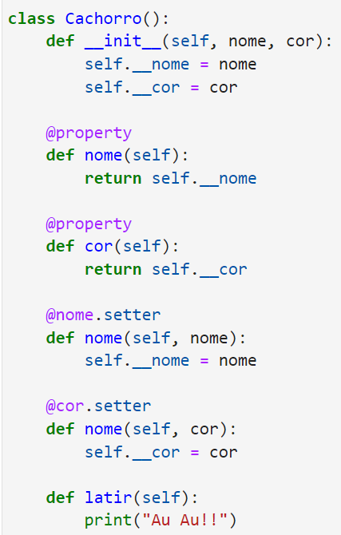
Herança e Polimorfismo
Notes:
Neste exemplo, a classe Animal é a superclasse e as classes Cachorro e Gato são as subclasses.

Slide 24
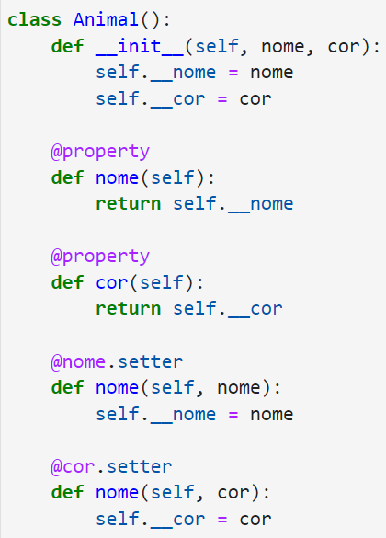
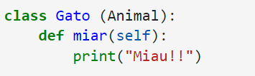
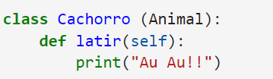
Herança e Polimorfismo
Gato e Cachorro são Animais!
Animal é a Superclasse;
Gato e Cachorro são as Subclasses
Gato e Cachorro HERDAM as características de Animal!
Notes:
Neste exemplo, a classe Animal é a superclasse e as classes Cachorro e Gato são as subclasses.

Slide 25
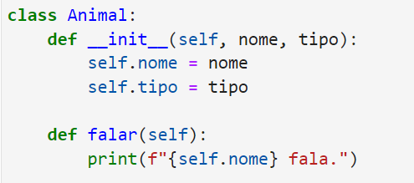
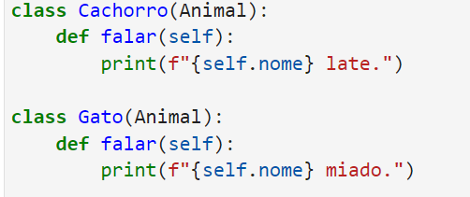
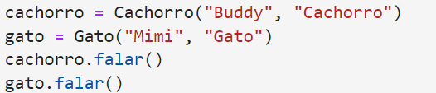
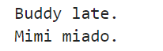
Herança e Polimorfismo
Exemplo de uma Classe genérica de “Animal”, com seus atributos e métodos. É uma Superclasse!
Exemplos de classes herdando a classe “Animal”. São Subclasses!
Criando objetos de acordo com as subclasses e invocando seus métodos.
Resultado!
Notes:
Neste exemplo, a classe Animal é a superclasse e as classes Cachorro e Gato são as subclasses.

Slide 26
Herança e Polimorfismo
O que é POLIMORFISMO?
Cachorro
Animal
É a capacidade de um objeto de várias classes diferentes ser tratado como um objeto de uma classe base comum;
Gato
Animal
Mas isso não é Herança?
Sim e Não…
Herança é quando a subclasse herda todas as características da Superclasse…
Polimorfimos é quando a Subclasse redefine alguma característica da Superclasse!
Notes:
O que é polimorfismo?
O polimorfismo é a capacidade de um objeto de várias classes diferentes ser tratado como um objeto de uma classe base comum. Isso permite que você trabalhe com vários objetos de diferentes classes de maneira genérica e abstrata.
Como usar polimorfismo em Python?
O polimorfismo é alcançado através da sobrecarga de métodos, onde uma classe filha pode redefinir o comportamento de um método herdado da classe mãe. Além disso, o polimorfismo também pode ser alcançado através de métodos genéricos que aceitam objetos de várias classes diferentes como parâmetros.

Slide 27
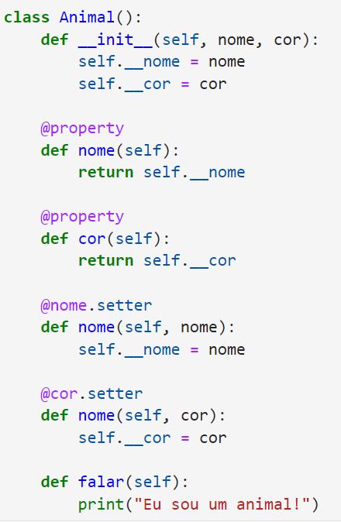
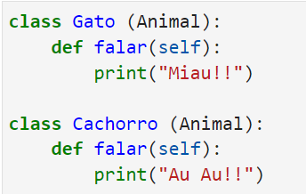
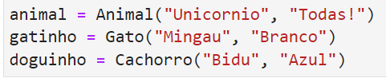
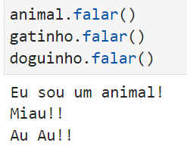
Herança e Polimorfismo
Notes:
O que é polimorfismo?
O polimorfismo é a capacidade de um objeto de várias classes diferentes ser tratado como um objeto de uma classe base comum. Isso permite que você trabalhe com vários objetos de diferentes classes de maneira genérica e abstrata.
Como usar polimorfismo em Python?
O polimorfismo é alcançado através da sobrecarga de métodos, onde uma classe filha pode redefinir o comportamento de um método herdado da classe mãe. Além disso, o polimorfismo também pode ser alcançado através de métodos genéricos que aceitam objetos de várias classes diferentes como parâmetros.

Slide 28
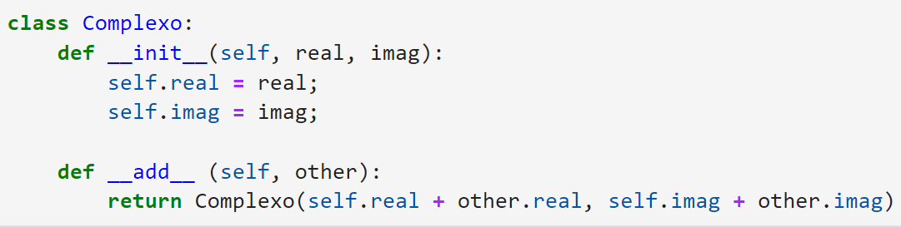
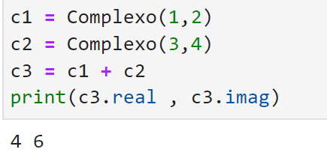
Herança e Polimorfismo
Sobrecarga de Operadores
Permite a definição de comportamentos personalizdos para os operadores de uma classe;
Altera o comportamento de operações básicas, como adição, subtração, multiplicação e divisão;
Exemplo: Classe de números complexos
O método especial “__add__” é usado para sobrecarregar a operação de adição do objeto do tipo Complexo
A soma entre os números C1 (1 + 2i) e C2 (3 + 4i) resulta em C3 (4+6i);
O operador de adição “+” foi sobrecarregado na classe Complexo!

Slide 29
Métodos Especiais
__init__
__str__
Chamado quando você tenta imprimir o objeto, retornando uma representação na forma de string do objeto;
Chamado automaticamente ao se criar um objeto. É o construtor da classe e responsável por inicializar os atributos;
Usado para comprar dois objetos usando o operador ‘>=‘. Retorna True ou False;
__eq__
Usado para comparar dois objetos usando o operador ‘==‘. Retorna True se os objetos são iguais e False caso contrário;
__lt__
Usado para comparar dois objetos usando o perador ‘<‘. Retorna True ou False;
__le__
Usado para comprar dois objetos usando o operador ‘<=‘. Retorna True ou False;
__gt__
Usado para comprar dois objetos usando o operador ‘>‘. Retorna True ou False;
__ge__

Slide 30
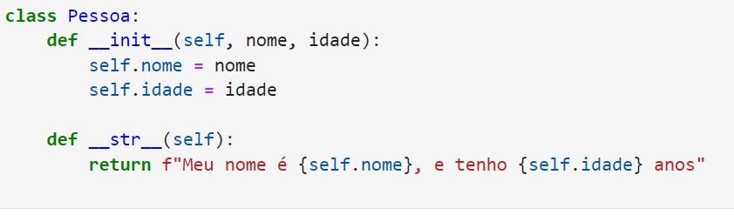
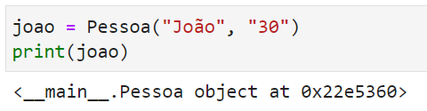
Métodos Especiais

Slide 31
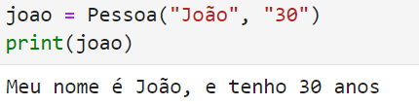
Métodos Especiais

Slide 32
Aplicações em IA
Sistemas de reconhecimento de imagem:
OpenCV;
TensorFlow;
PyTorch;
Chatbots:
ChatterBot;
BotStar;
Rasa
Sistemas de aprendizado de máquina:
Keras;
TensorFlow;
PyTorch;
Sistemas de processamento de linguagem natural:
textBlob;
Natural Language Toolkit - NLTK;
spaCy;

Slide 33

Exercícios
Crie uma classe "Pokemon" que possua atributos como "nome", "tipo", "ataque" e "defesa". Adicione métodos para retornar esses atributos e sobrecarregue o operador de comparação para permitir a comparação de dois pokemons com base em seu ataque.
Crie uma classe "Treinador" que herde da classe "Pessoa" e adicione um atributo "time" que será uma lista de pokemons. Adicione métodos para adicionar e remover pokemons do time.
Crie uma classe "Batalha" que possua dois treinadores e determine o vencedor da batalha com base nos pokemons de seus times.
Crie uma classe "Pokebola" que possua um pokemon capturado. Adicione métodos para liberar o pokemon e trocar o pokemon capturado.
Crie uma classe "Loja Pokemon" que venda itens para treinadores, como poções e pokebolas. Adicione métodos para adicionar e remover itens da loja e para realizar compras.
Crie uma classe "Pokedex" que possua informações sobre os pokemons, como ataques, defesas e tipos. Adicione métodos para adicionar pokemons na pokedex e pesquisar informações sobre um pokemon específico.

Slide 34
Copyright © 2023 Prof. Airton Y. C. Toyofuku
This presentation has been designed using images from Flaticon.com
Images from Pokémon: The Pokémon Company

